Slide 1

Bancos de dados NOSQL
(Not Only SQL)
Rodrigo de Souza Valério
Developer
rsvalerio@gmail.com
@rsvalerio

Slide 2

Qual banco de dados utilizado por Facebook e Twitter????
E pelo google?

Slide 3
Quando você digita pindamonhangaba no google, e ele traz: "Aproximadamente 20.500.000 resultados (0,15 segundos)", ANTES DE VOCÊ TERMINAR DE DIGITAR, você acha que ele está fazendo um SQL like em um índice???

Slide 4
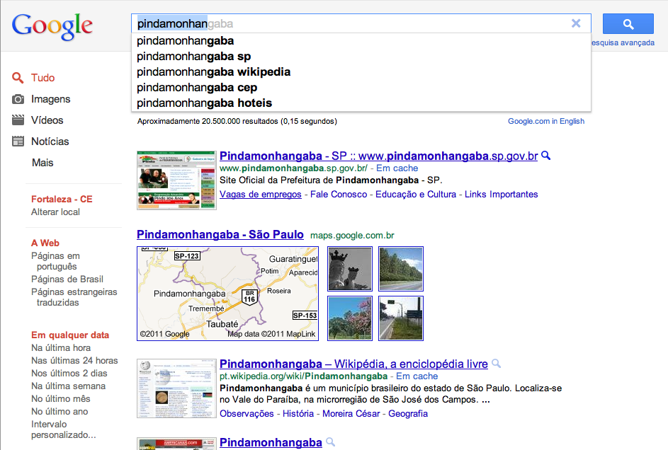

Slide 5
Alguma vez o google encontrou uma coisa que a busca do site que você estava não encontrou?

Slide 6

Essa apresentação é sobre o google?????

Slide 7

Apresentando o termo: NoSQL
Wikipedia: "NoSQL (entenda-se "Not only SQL") é um um termo genérico para uma classe definida de banco de dados não-relacionais que rompe uma longa história de banco de dados relacionais com propriedades ACID. Outros termos equivalentes para esta categoria de bancos é NF², N1NF (non first normal form), nested relational, dimensional, multivalue, free-form, schemaless, document database e MRNN (Modelo Relacional Não Normalizado)..."
Não quer substituir os bancos de dados relacionais!

Slide 8
Um pouco de história
Cinco NECESSIDADES do mercado, NÃO SÃO ATENDIDAS a contento pelos produtos de banco de dados e fornecedores disponíveis no mercado, são eles:
  Escalabilidade
  Performance
  Consistência Eventual ou Relaxada
    Dr. Werner Vogels um dos maiores especialistas no mundo em sistemas ultra-escaláveis, trabalha a amazon.com, Artigo sobre o termo: http://queue.acm.org/detail.cfm?id=1466448
    http://en.wikipedia.org/wiki/Eventual_consistency
  Agilidade
  Complexidade
Artigo: A necessidade é a mãe do NoSQL

Slide 9
Um pouco de história
O divisor de águas no movimento NoSQL, foi a publicação de 2 artigos:
  BigTable: A Distributed Storage System for Structured Data
    Publicado pelo Google
    Em Novembro de 2006
    No 17 simpósio em design e implementação de sistemas operacionais
  Dynamo: Amazon’s Highly Available Key-Value Store
    Publicado pela Amazon
    Em Outrubro de 2007
    No 12 simpósio em princípios de sistemas operacionais

Slide 10
Principais tipos disponíveis
Orientado a Documentos
  Linhagem: Inspirado pelo Lotus Notes
  Modelo de dados: Coleção de documentos, que contém coleções de chave-valor.
  Exemplo: CouchDB, MongoDB
  Bom para: Modelagem de dados natural. Amigo do programador. Desenvolvimento Rápido. Amigo da web, CRUD.
http://highscalability.com/blog/2011/6/20/35-use-cases-for-choosing-your-next-nosql-database.html

Slide 11
Principais tipos disponíveis
Armazenamento por chave-valor
  Linhagem: Inspirado pelos artigos: Amazon's Dynamo paper e Distributed HashTables
  Modelo de dados: Coleção global de pares de chave-valor
  Exemplo: Membase e Riak
  Bom para: Gerencia bem o tamanho. Processa uma quantidade constante de pequenas leituras e escritas. É rápido. Amigo do programador
http://highscalability.com/blog/2011/6/20/35-use-cases-for-choosing-your-next-nosql-database.html

Slide 12
Principais tipos Disponíveis
Clones de BigTable (google)
  Linhagem: Artigo do Google BigTable
  Modelo de dados: Família de colunas, um modelo tabular, onde cada linha pode ter suas próprias colunas.
  Exemplo: HBase, Hypertable, Cassandra
  Bom para: Gerencia bem o tamanho. Processa uma grande quantidade de carga via fluxos. Alta disponibilidade. Multiplos data-centers. MapReduce.
http://highscalability.com/blog/2011/6/20/35-use-cases-for-choosing-your-next-nosql-database.html

Slide 13
Principais tipos Disponíveis
Orientado a Grafos
  Linhagem: Euler e a teoria dos grafos
  Modelo de dados: Nós e relacionamentos, ambos manipulam pares de chave-valor
  Exemplo: AllegroGraph, InfoGrid e Neo4j
  Bom para: Problemas complicados com gravos. É rápido
http://highscalability.com/blog/2011/6/20/35-use-cases-for-choosing-your-next-nosql-database.html

Slide 14
Principais produtos:
  Couchdb
    http://couchdb.apache.org/
    Escrito em: Erlang
    Principal característica: Consistência do banco de dados. Facilidade de uso
    Licença: Apache
    Protocolo: HTTP/REST
  Mongodb
    http://www.mongodb.org/
    Escrito em: c++
    Principal característica:
    Licença:
    Protocolo:
  Cassandra
    http://cassandra.apache.org/
    Escrito em: c++
    Principal característica:
    Licença:
    Protocolo:
  Redis
    http://redis.io/
    Escrito em: c++
    Principal característica:
    Licença:
    Protocolo:
http://kkovacs.eu/cassandra-vs-mongodb-vs-couchdb-vs-redis

Slide 15


Relatório de abril de 2011 entitulado:
Publicado pela "Empresa independente de análise da indústria de tecnologia focada no negócio de inovação tecnológica", o grupo 451
Fonte: http://www.the451group.com/caos/caos_detail.php?icid=1651
O relatório completo custa $3.750,00 dólares no site: https://store.the451group.com/product_info.php?products_id=162&osCsid=mqnruh3dnnb5ob1uv25ssosk27

Slide 16
Referências:
http://nosql-database.org/
http://mynosql.org/
35+ Use Cases for Choosing Your Next NoSQL Database
http://couchdb.apache.org/
http://www.mongodb.org/
http://redis.io/
http://cassandra.apache.org/

